Slide 1
San Paolo da Damasco
giunge a Gerusalemme.
E’ presentato da Barnaba ai discepoli:
Atti IX, 26-29

Slide 2
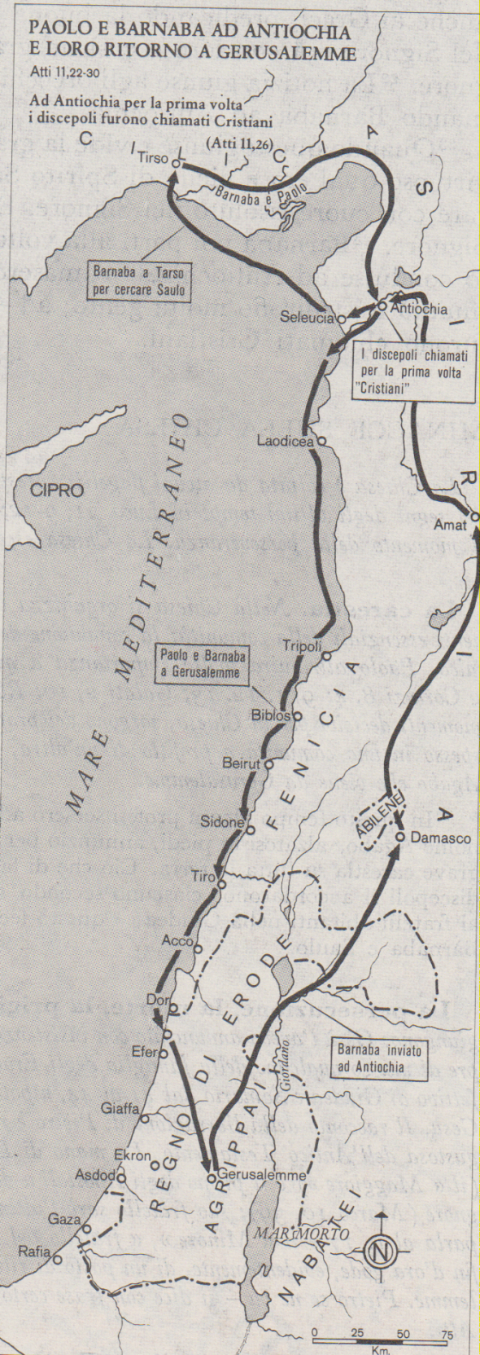

Slide 3
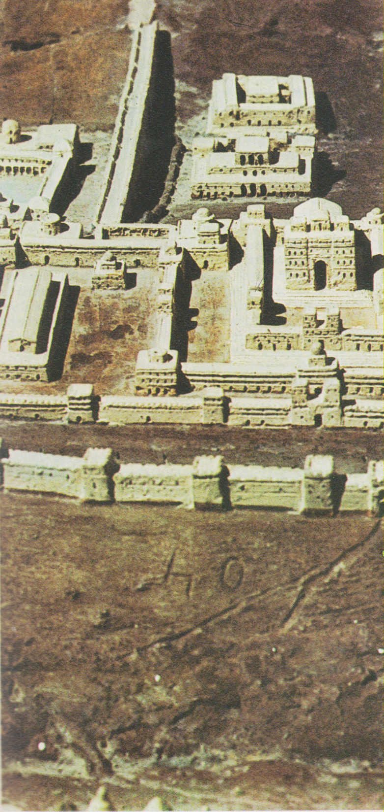
Gerusalemme,
Tempio, rifacimento

Slide 4
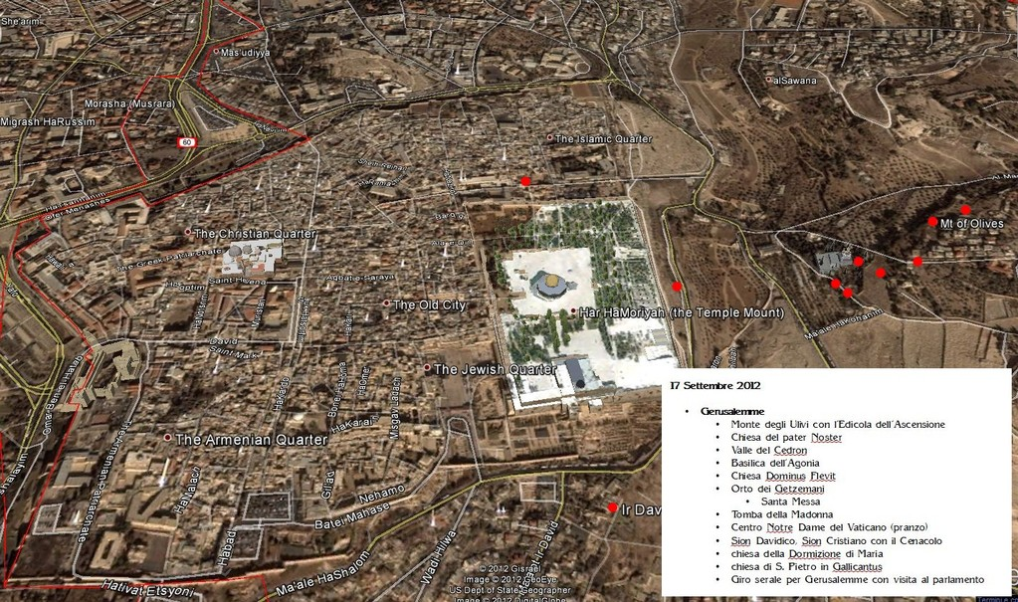

Slide 5
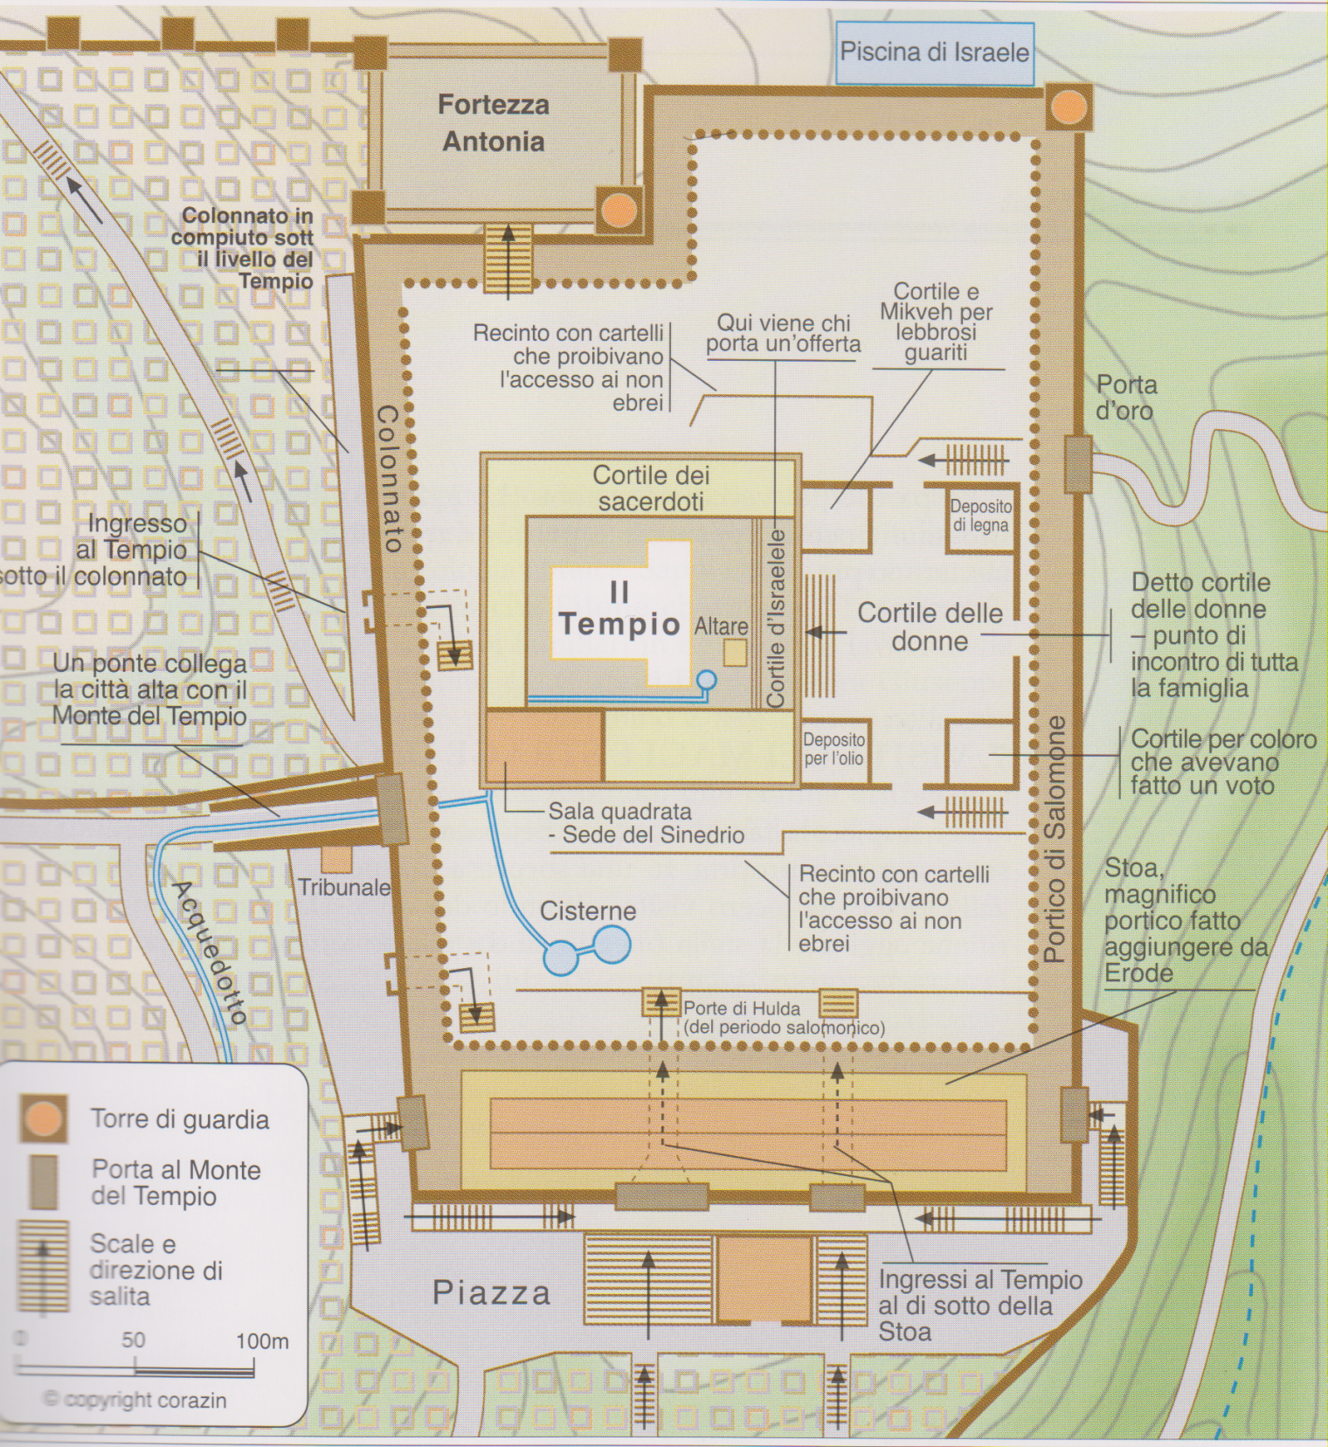
Area del Tempio fatta sistemare da Erode.

Slide 6
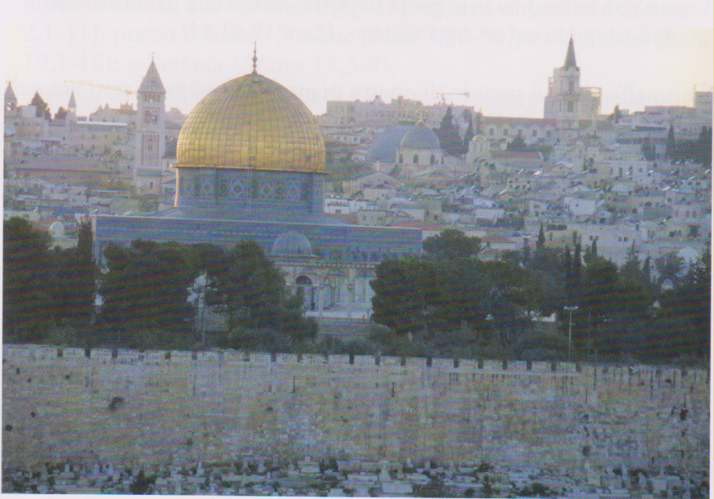
Mura di Gerusalemme

Slide 7
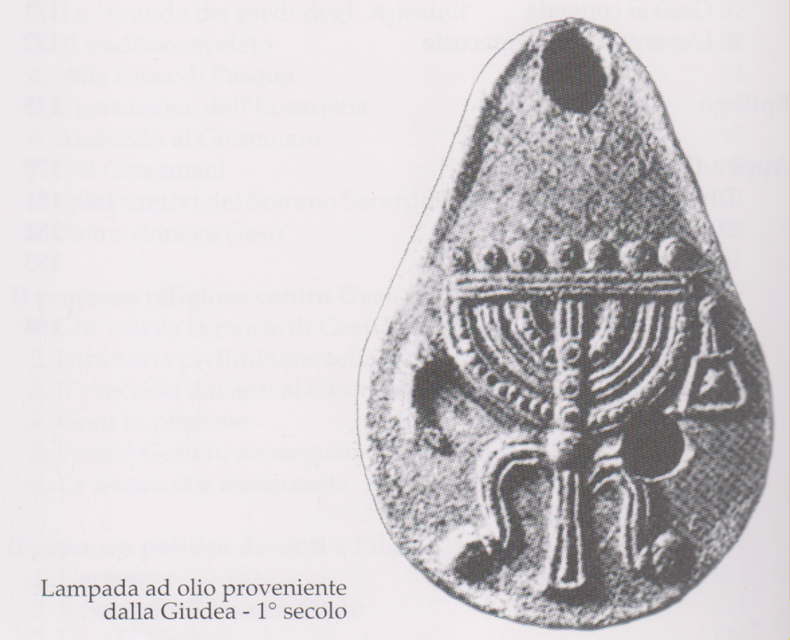

Slide 8
Paolo, perseguitato,
da Gerusalemme è condotto dai fratelli
a Cesarea:
Atti IX, 29-30

Slide 9
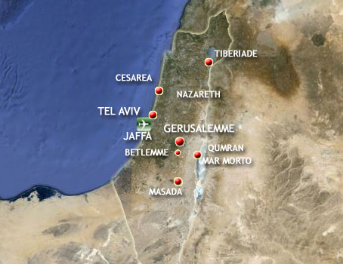

Slide 10
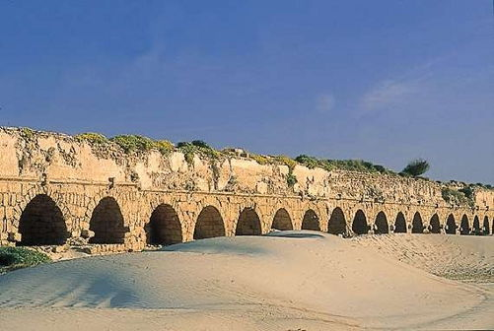
Cesarea, acquedotto romano

Slide 11
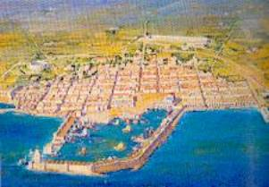
Cesarea, il porto

Slide 12
Da Cesarea
Paolo è fatto partire per Tarso:
Atti IX, 29, 30

Slide 13
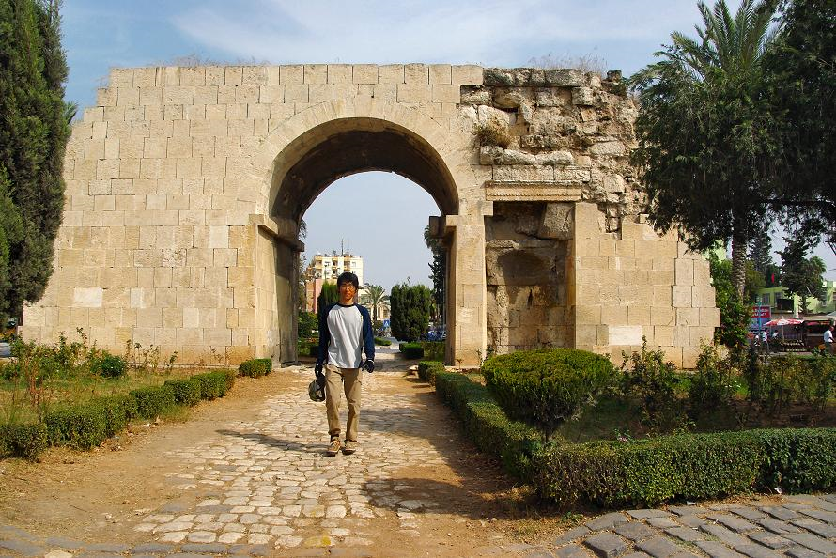
Tarso, Arco di Cleopatra

Slide 14
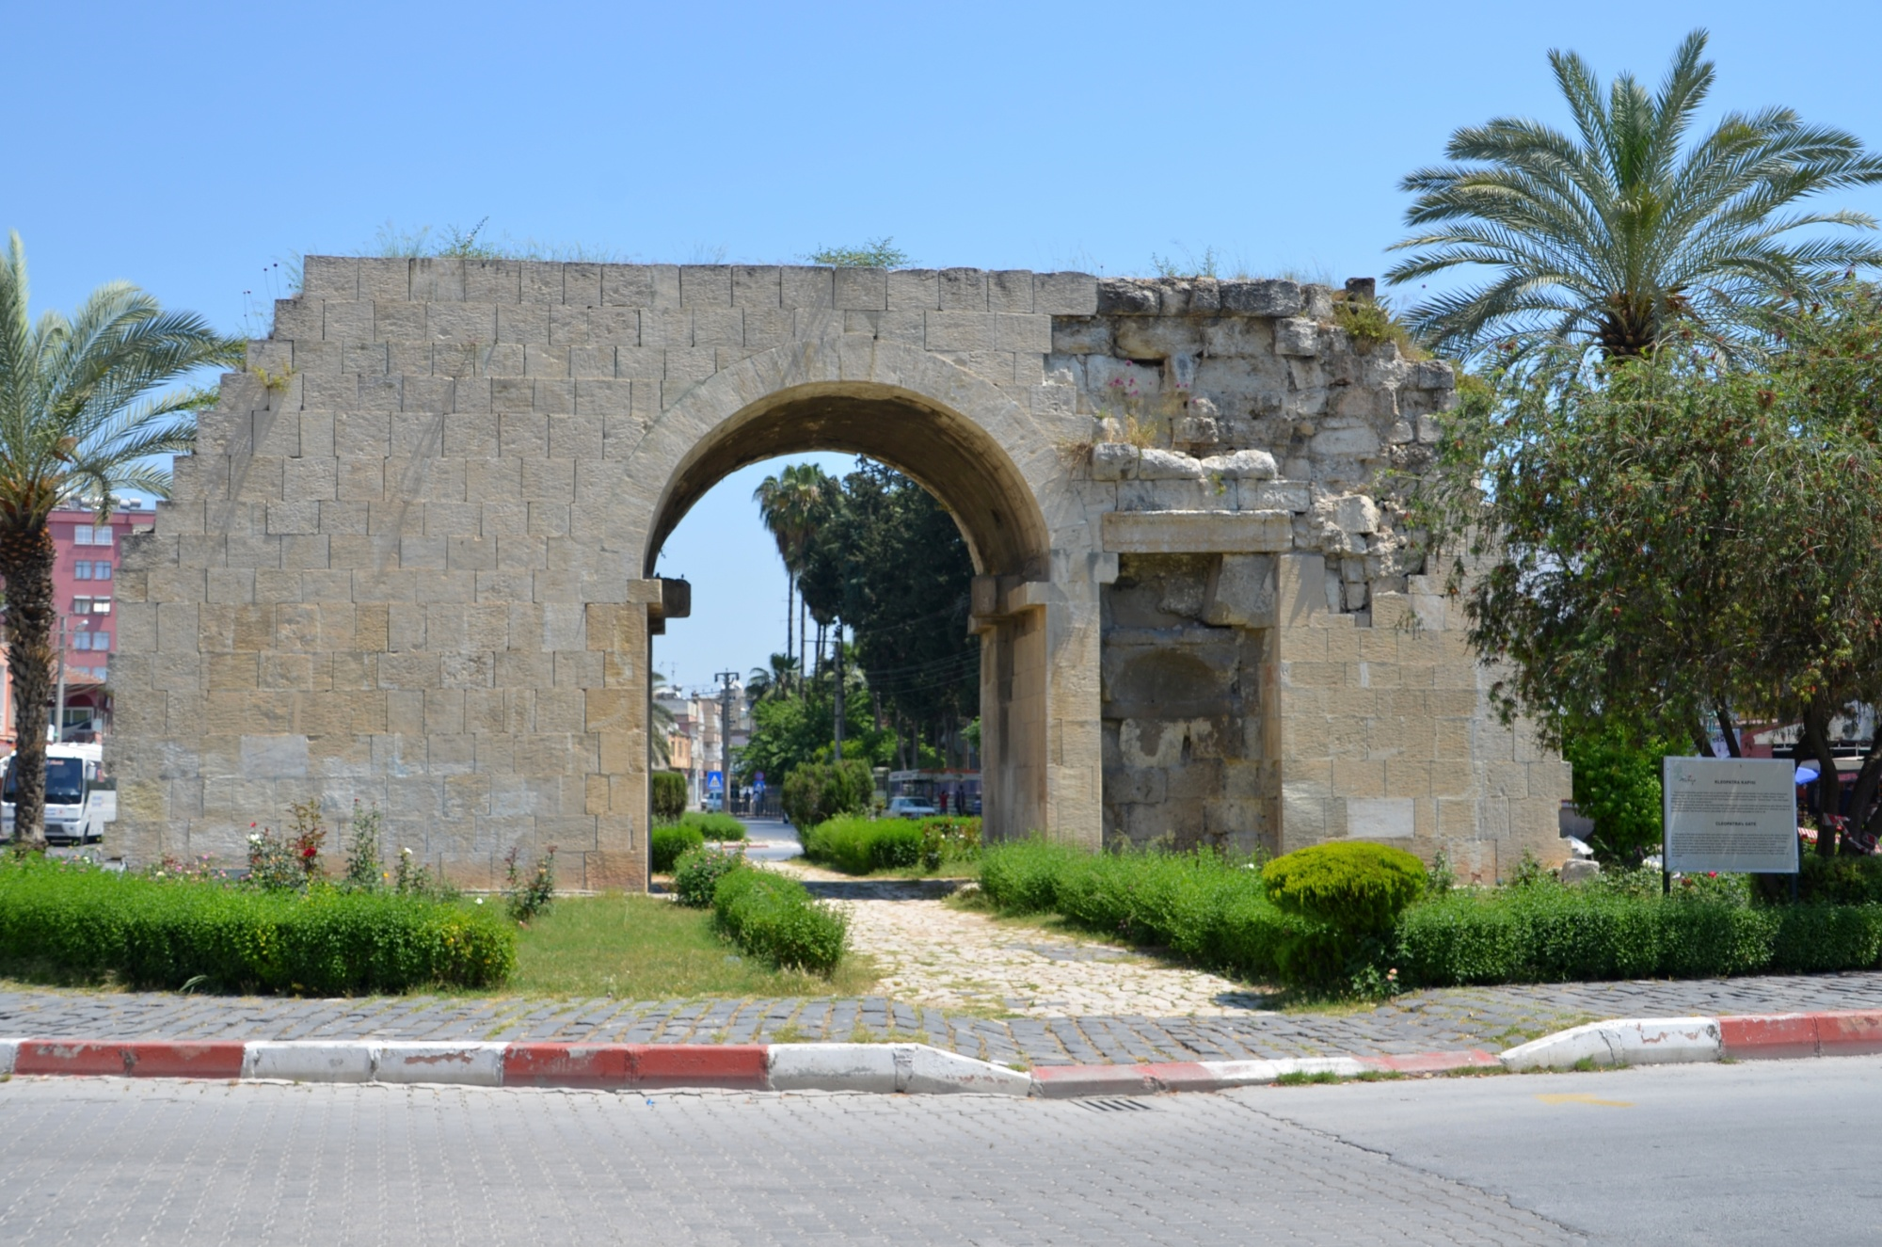
Tarso, Arco di Cleopatra

Slide 15
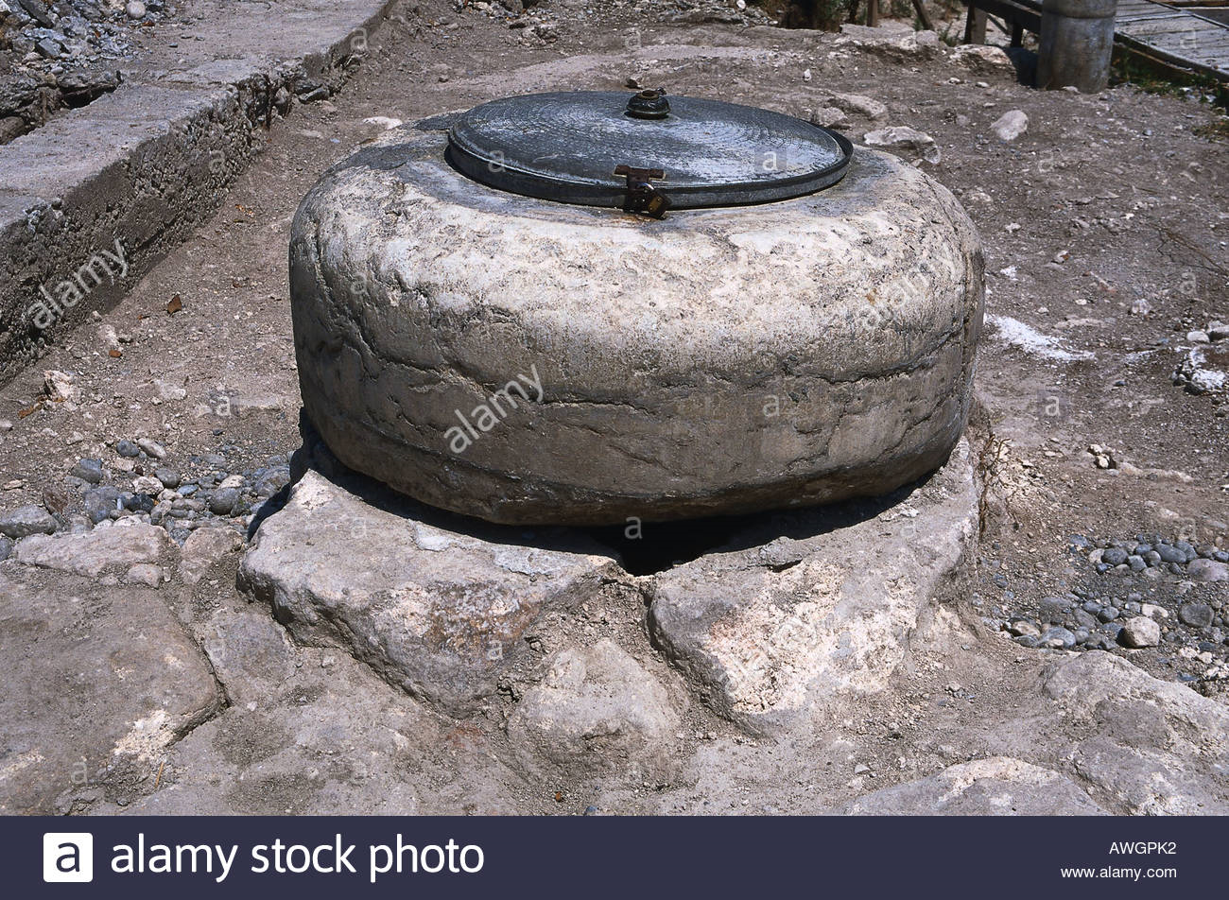
Tarso, antico pozzo

Slide 16
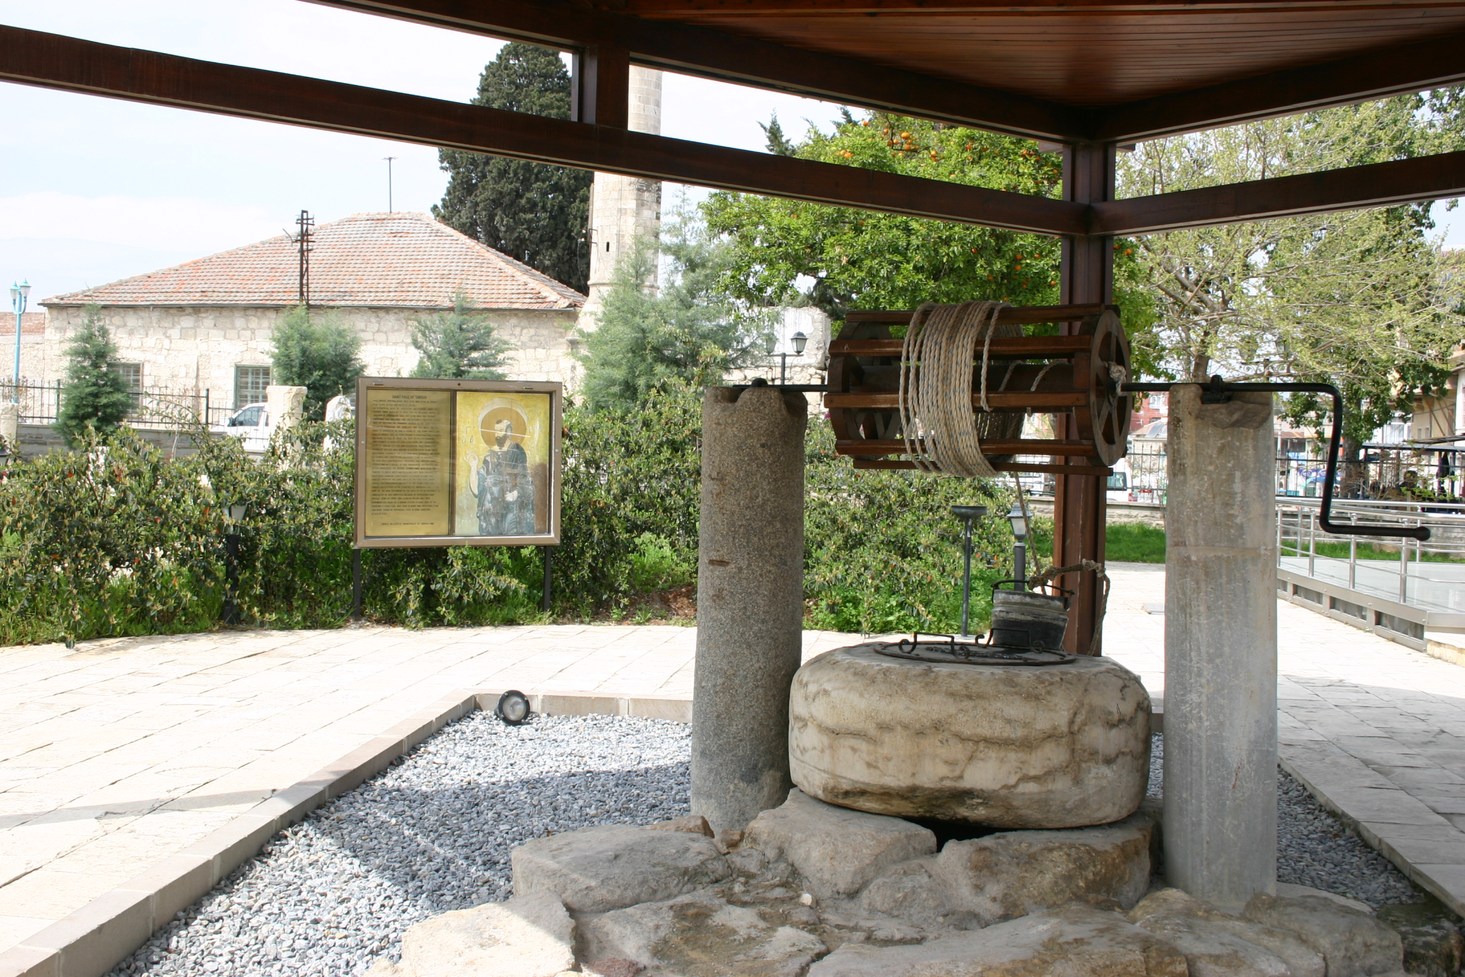
Tarso, pozzo di San Paolo

Slide 17
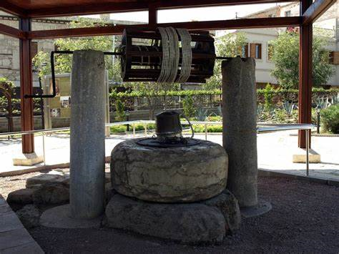
Tarso, pozzo detto di San Paolo

Slide 18
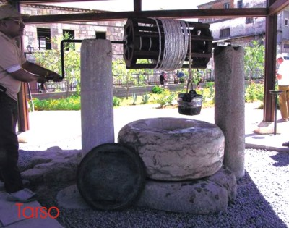
Tarso, pozzo detto di San Paolo

Slide 19
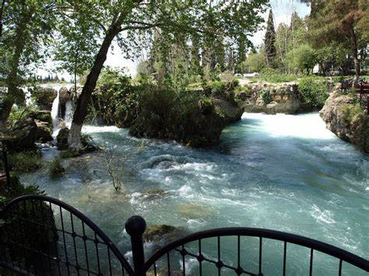
Fiume che attraversa Tarso

Slide 20
Barnaba si reca a Tarso:
Atti XI, 25.

Slide 21
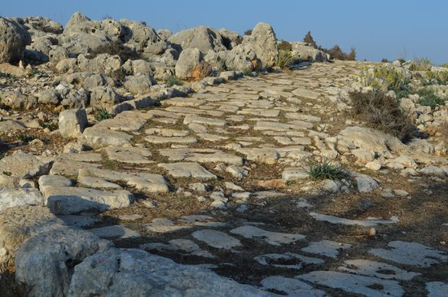
Strada romana a Tarso

Slide 22
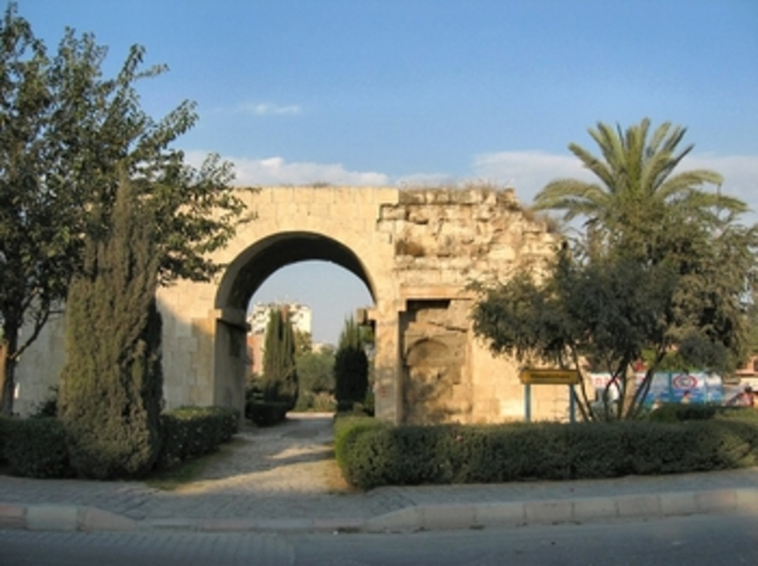
Tarso, arco romano, detto di Cleopatra

Slide 23
E Barnaba conduce San Paolo ad Antiochia.
Vi rimangono per un anno.
Qui i discepoli vengono chiamati cristiani:
Atti XI, 25-26.

Slide 24
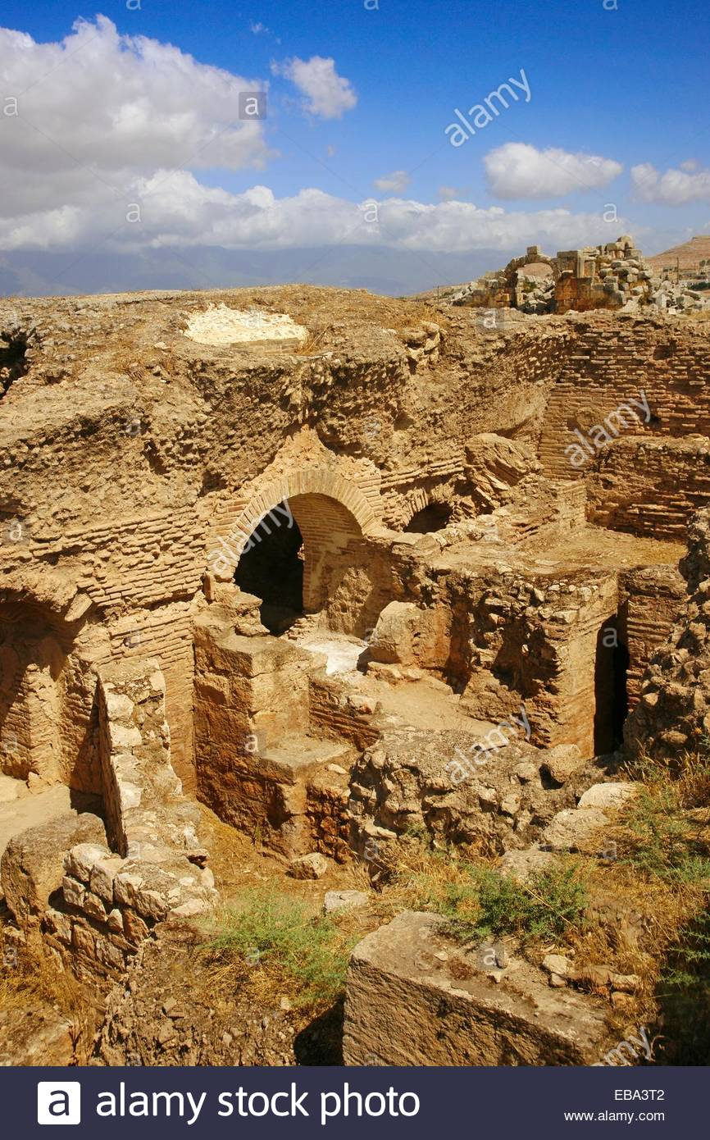
Antiochia di Siria, antichità

Slide 25
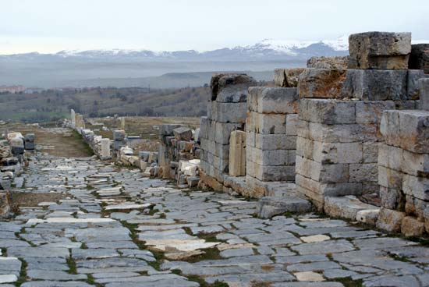
Antiochia di Siria, antichità

Slide 26
.
Barnaba e Paolo sono mandati a Gerusalemme
con aiuti, causa la carestia:
Atti XI, 29-30.

Slide 27
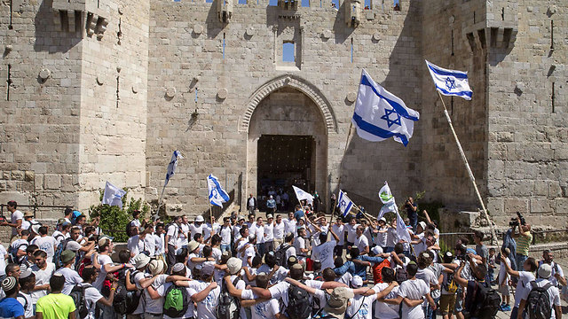
Gerusalemme, Porta per Damasco

Slide 28
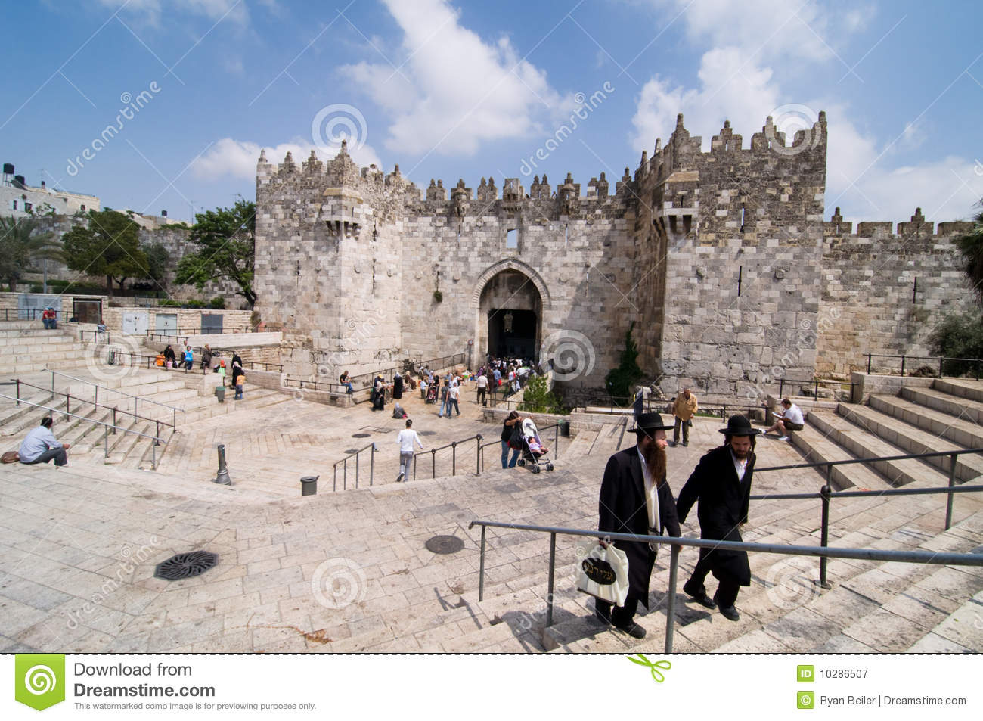

Slide 29
XII
Paolo e Barnaba
da Gerusalemme
ritornano ad Antiochia,
portando con sé Marco:
Atti XII, 24

Slide 30
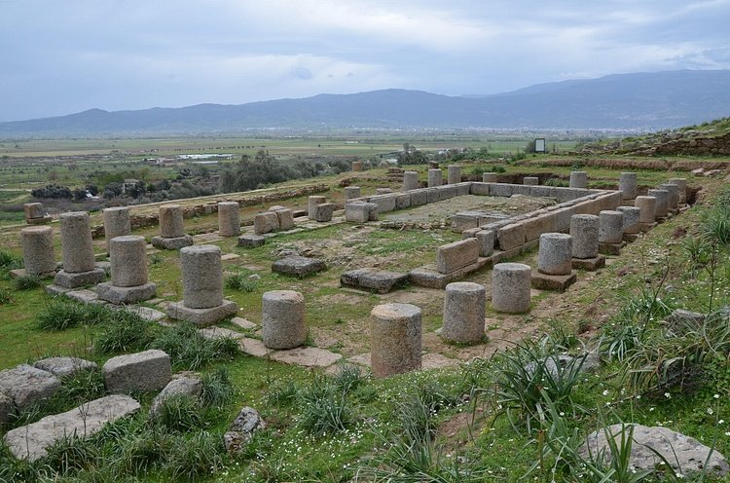
Antiochia di Siria, antichità

Slide 31
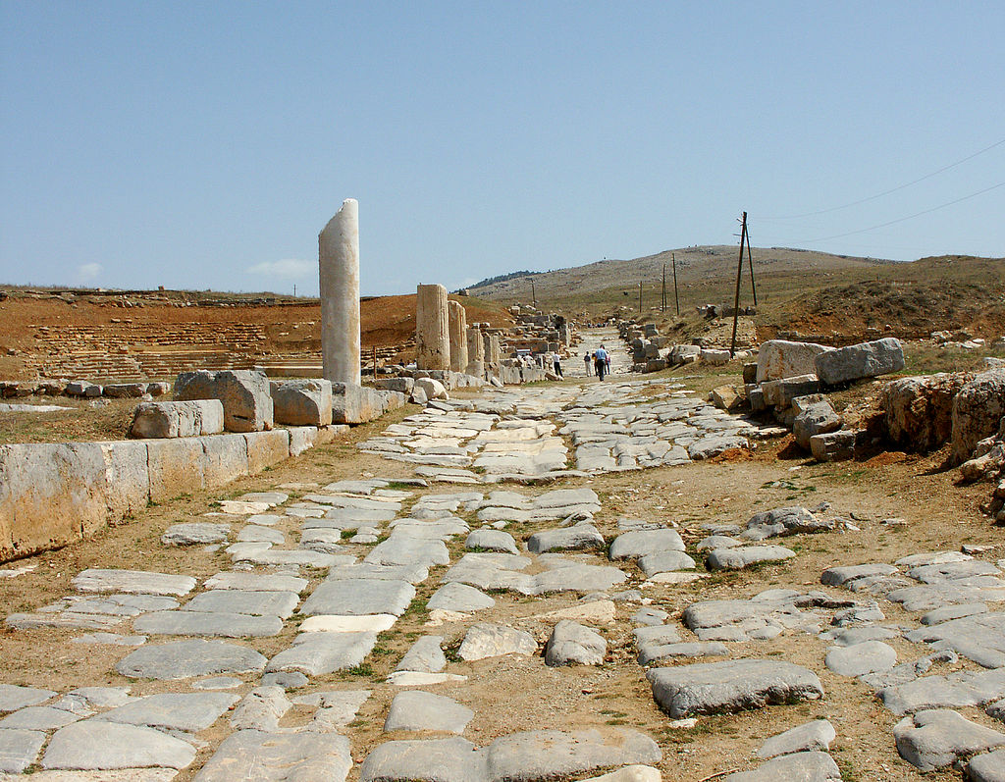
Antiochia di Siria, antichità

